Slide 1
Высота. Тембр и
громкость звука

Slide 2
Звук – это механические упругие волны, распространяющиеся в газах, жидкостях, твердых телах.
Причина звука? - вибрация (колебания) тел, хотя эти колебания зачастую незаметны для нашего глаза.
Источники звука — физические тела, которые колеблются , т.е. дрожат или вибрируют с частотой от 16 до 20000 раз в секунду. Вибрирующее тело может быть твердым, например, струна или земная кора, газообразным, например, струя воздуха в духовых музыкальных инструментах или в свистке или жидким, например, волны на воде.

Slide 3
Характеристики звука
Громкость
Высота
Тембр

Slide 4
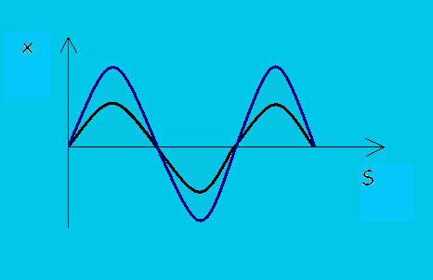
Громкость звука
Характеристика амплитуды звуковой волны
Громкость звука определяется амплитудой колебаний в звуковой волне

Slide 5
За единицу громкости звука принят 1 Бел
(в честь Александра Грэхема Белла,
изобретателя телефона).
На практике громкость измеряют
в децибелах (дБ). 1 дБ = 0,1 Б.
10 дБ – шепот;
20–30 дБ – норма шума в жилых помещениях; 50 дБ – разговор средней громкости;
80 дБ – шум работающего двигателя грузового автомобиля; 130 дБ – порог болевого ощущения.
Звук громкостью свыше 180 дБ может даже вызвать разрыв барабанной перепонки.

Slide 6
Единицы измерения громкости
Сон
Бел, децибел
Фон
Тихий шепот, шелест листвы - 20 дБ
Обычная речь - 60 дБ
Рок-концерт - 120 дБ

Slide 7
Уровни громкости звука от разных источников
Непроизводственные (коммунальные) шумы | дБ | Производственные шумы | дБ
 |  | Типографии | 74
Спокойное дыхание чувствительности уха | 0 | Машинописное бюро | 80
Шепот,шорох листьев | 10 | Машиностроительные заводы | 80
Тиканье часов на расстоянии 1м | 30 | Токарный станок | 90
Речь, шум в магазине | 60 | Строительные предприятия | 95
Уличные шумы | 55 | Металлургические заводы | 99
Легковые автомобили | 77 | Листоштамповочный пресс | 100
Автобусы | 80 | Компрессорные станции | 100
Железнодорожный транспорт | 100 | Газотурбинные энергоустановки | 105
Воздушный транспорт | 100 | Дисковая пила | 105
Гром | 120 | Пескоструйный аппарат | 118
Болевой порог | 130 | Реактивный двигатель | 120
 |  | Клепка/рубка стали | 130

Slide 8
Высота звука
Характеристика частоты звуковой волны

Slide 9
Высота тона.
определяется частотой колебаний источника звука.
Звуки человеческого голоса по высоте делят на несколько диапазонов:
бас – 80–350 Гц, баритон – 110–149 Гц, тенор – 130–520 Гц, дискант – 260–1000 Гц, сопрано – 260–1050 Гц, колоратурное сопрано – до 1400 Гц.
Частотный спектр звуков музыкальных инструментов.

Slide 10
Частота колебания крыльев насекомых и птиц, Гц
Аисты | ≈ 2
Бабочки- капустницы | до 9
Воробьи | до 13
Вороны | 3-4
Жуки майские | ≈45
Колибри | 35-50
Комары | 500-600
Мухи комнатные | 190-330
Пчелы | 200-250
Шмель | 220
Слепни | ≈100
Стрекозы | 38-100

Slide 11
Тембр звука это своеобразная окраска звука, по которой мы различаем голоса людей
«Простые тоны, какие мы имеем от наших камертонов, - не употребляются в музыке; они так же пресны и безвкусны, как химически чистая вода,- они бесхарактерны» А. Г. Столетов
Высокие обертоны придают «блеск», «яркость» и «металличность», низкие дают «мощности» и «сочности».

Slide 12
Тембр звука
Определяется формой звуковых колебаний
Чистым тоном называется звук источника, совершающего гармонические колебания одной частоты

Slide 13
Звук, издаваемый гармоническими колеблющимся телом называется музыкальным тоном.
Каждому музыкальному тону ( до, ре, ми, фа, соль, ля, си) соответствует определенная длина и частота звуковой волны.
Шум - хаотическая смесь гармонических звуков.
Музыкальные звуки (тоны) характеризуются громкостью и высотой тона, тембром.

Slide 14
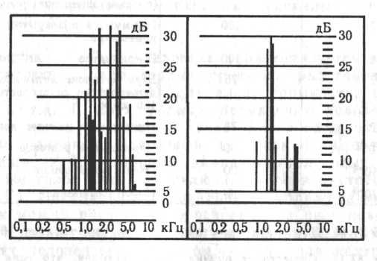
Спектры голоса певца и обычного человека

Slide 15
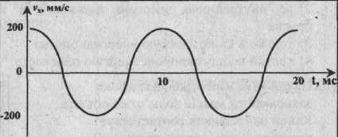
Проверь себя
Как по звуку можно отличить работает дрель в холостую или под нагрузкой?
Чем музыкальные звуки отличаются от шума?
Проекция скорости одной из точек звучащей струны виолончели меняется со временем так, как показано на графике. Определите частоту колебаний проекции скорости.

